Slide 1
ОБУЧЕНИЕ РАБОТНИКОВ

Slide 5
Контактная информация Louis R. Torres
Тел.: +1-503-929-9499 Email: louisrtorres@gmail.com
YouTube канал: Louis R Torres
Материалы AWR: awr.org/carol-and-louis

Slide 6
Принятие
решений
для Христа
часть 1

Slide 7
Побуждение человека принять решение в пользу Евангелия связано с несколькими соображениями. Одним из самых важных является личный опыт человека.

Slide 8
Попытайтесь выяснить, какие человек имеет духовные, эмоциональные и социальные переживания.
Поймите, что люди могут находиться на разных стадиях и циклах жизни. Они не маршируют под один и тот же барабанный бой. У всех разные потребности.
Это означает, что нужно приложить старания, чтобы стать ближе к человеку и узнать, где именно он находится на своём духовном пути.
Перемены неизбежны. Поэтому будьте наблюдательны.

Slide 9
Три категории
Сеяние | Те, кто никогда не слышали, нуждаются в сеянии семени.
Взращивание | Те, кто уже слышали, нуждаются во взращивании.
Сбор урожая | Те, кто знают достаточно, но никогда не принимали решения.

Slide 10
Существуют разные методы достижения людей

Slide 11
Наша величайшая нужда:
Дух Святой для обретения дара проницательности

Slide 12
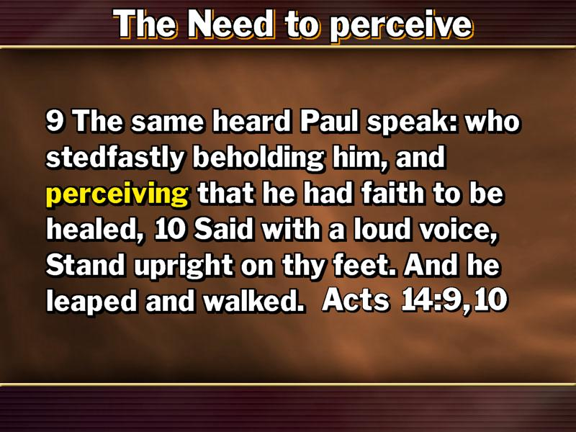
«Он слушал говорившего Павла, который, взглянув на него и увидев, что он имеет веру для получения исцеления, сказал громким голосом: тебе говорю во имя Господа Иисуса Христа: стань на ноги твои прямо. И он тотчас вскочил и стал ходить».
Деяния 14:9,10

Slide 13
«Нам нужна небесная интуиция, чтобы знать, как трудиться для душ, идущих на погибель».
Библейские комментарии АСД, 1 т., с. 953

Slide 14
Работа
Святого Духа

Slide 15
«Иисус сказал ему в ответ: истинно, истинно говорю тебе, если кто не родится свыше, не может увидеть Царствия Божия. Никодим говорит Ему: как может человек родиться, будучи стар? неужели может он в другой раз войти в утробу матери своей и родиться?»
Иоанна 3:3-6

Slide 16
«Иисус отвечал: истинно, истинно говорю тебе, если кто не родится от воды и Духа, не может войти в Царствие Божие. Рожденное от плоти есть плоть, а рожденное от Духа есть дух».
Иоанна 3:3-6

Slide 17
«Дух дышит, где хочет, и голос его слышишь, а не знаешь, откуда приходит и куда уходит: так бывает со всяким, рожденным от Духа».
Иоанна 3:8

Slide 18
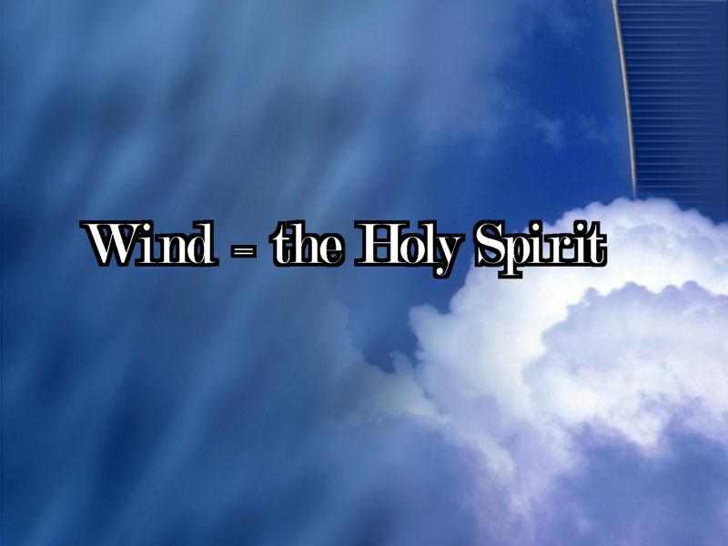
Ветер - Святой Дух

Slide 19
«Иисус указал ему на факт, что он не может увидеть ветер, но может ощутить его действие. Возможно, Никодим никогда не сможет объяснить процесс обращения, однако сможет ощутить его влияние…
Борьба и мужество, с. 292

Slide 20
…Он слышал шум ветра, веющего, где хочет, и мог видеть его последствия. Действующая сила не была открыта взору…

Slide 21
…Никакие умозаключения даже самых образованных мужей не могут описать действие Святого Духа на человеческие умы и характеры; но они могут увидеть влияние, оказываемое на их жизнь и поступки…»
Борьба и мужество, с. 292

Slide 23
Как увидеть дуновение ветра?
Если дерево колышется,
значит дует ветер!

Slide 24
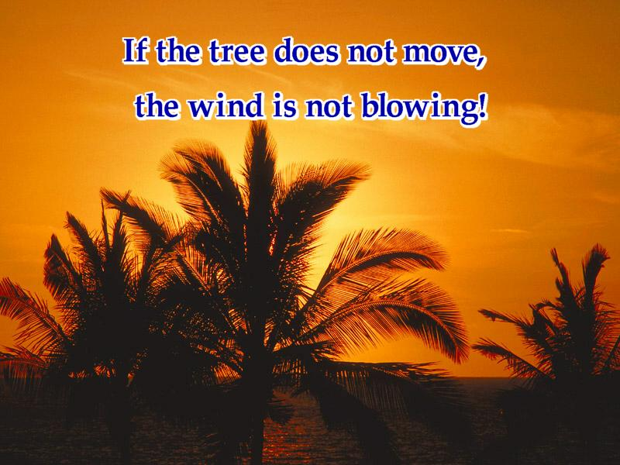
Если дерево не шевелится,
то ветер не дует!

Slide 25
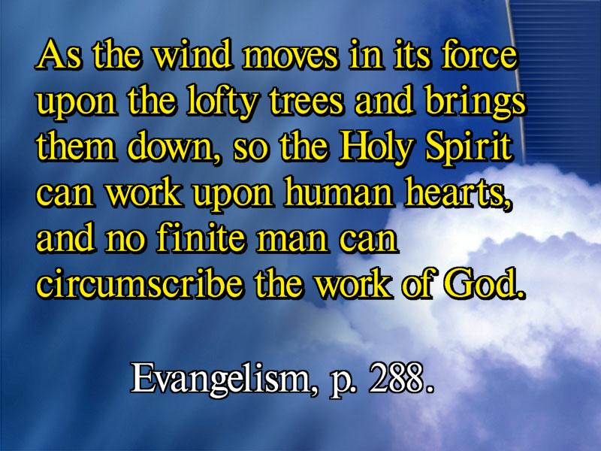
«Как ветер обрушивается со всею силою на могучие деревья, ломая их, так и Святой Дух способен совершить огромные изменения в человеческих сердцах, и смертный человек не в силах установить границы деятельности Божьей».
Евангелизм, с. 288.2

Slide 26
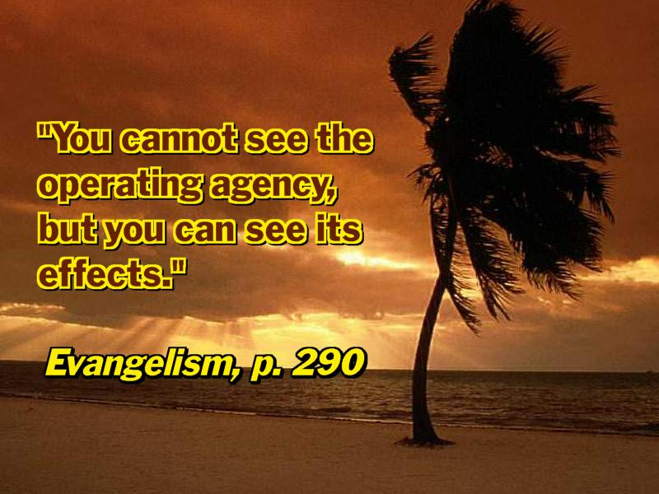
«Вы не можете видеть действующей силы, но вы способны обнаружить результаты её действия».
Евангелизм, с. 289.1

Slide 27
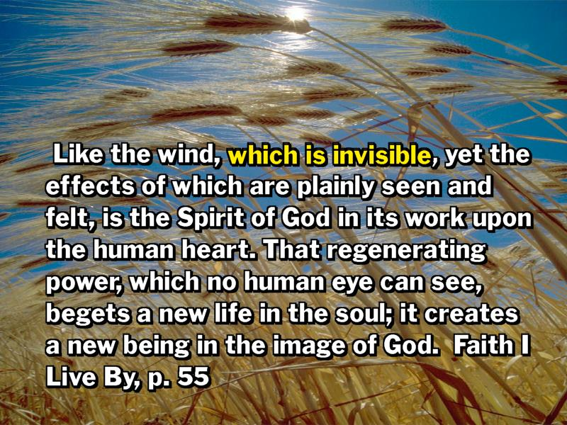
«Влияние Духа Божьего на человеческое сердце подобно дуновению ветра. Мы не видим ветер, но ощущаем его присутствие. Возрождающая сила, не видимая человеческим глазом, даёт начало новой жизни. Она творит нового человека по образу Бога».
Путь ко Христу, с. 57.1

Slide 28
Хотя мы не можем видеть Духа Божьего, мы знаем, что люди, которые были мертвы по преступлениям и грехам, обличаются и обращаются под Его воздействием. Легкомысленные и своенравные становятся серьёзными.

Slide 29
Ожесточенные каются в своих грехах, а неверующие обретают веру. Азартный игрок, пьяница, распутник становится уравновешенным, трезвым и чистым. Непокорные и упрямые становятся кроткими и похожими на Христа.

Slide 30
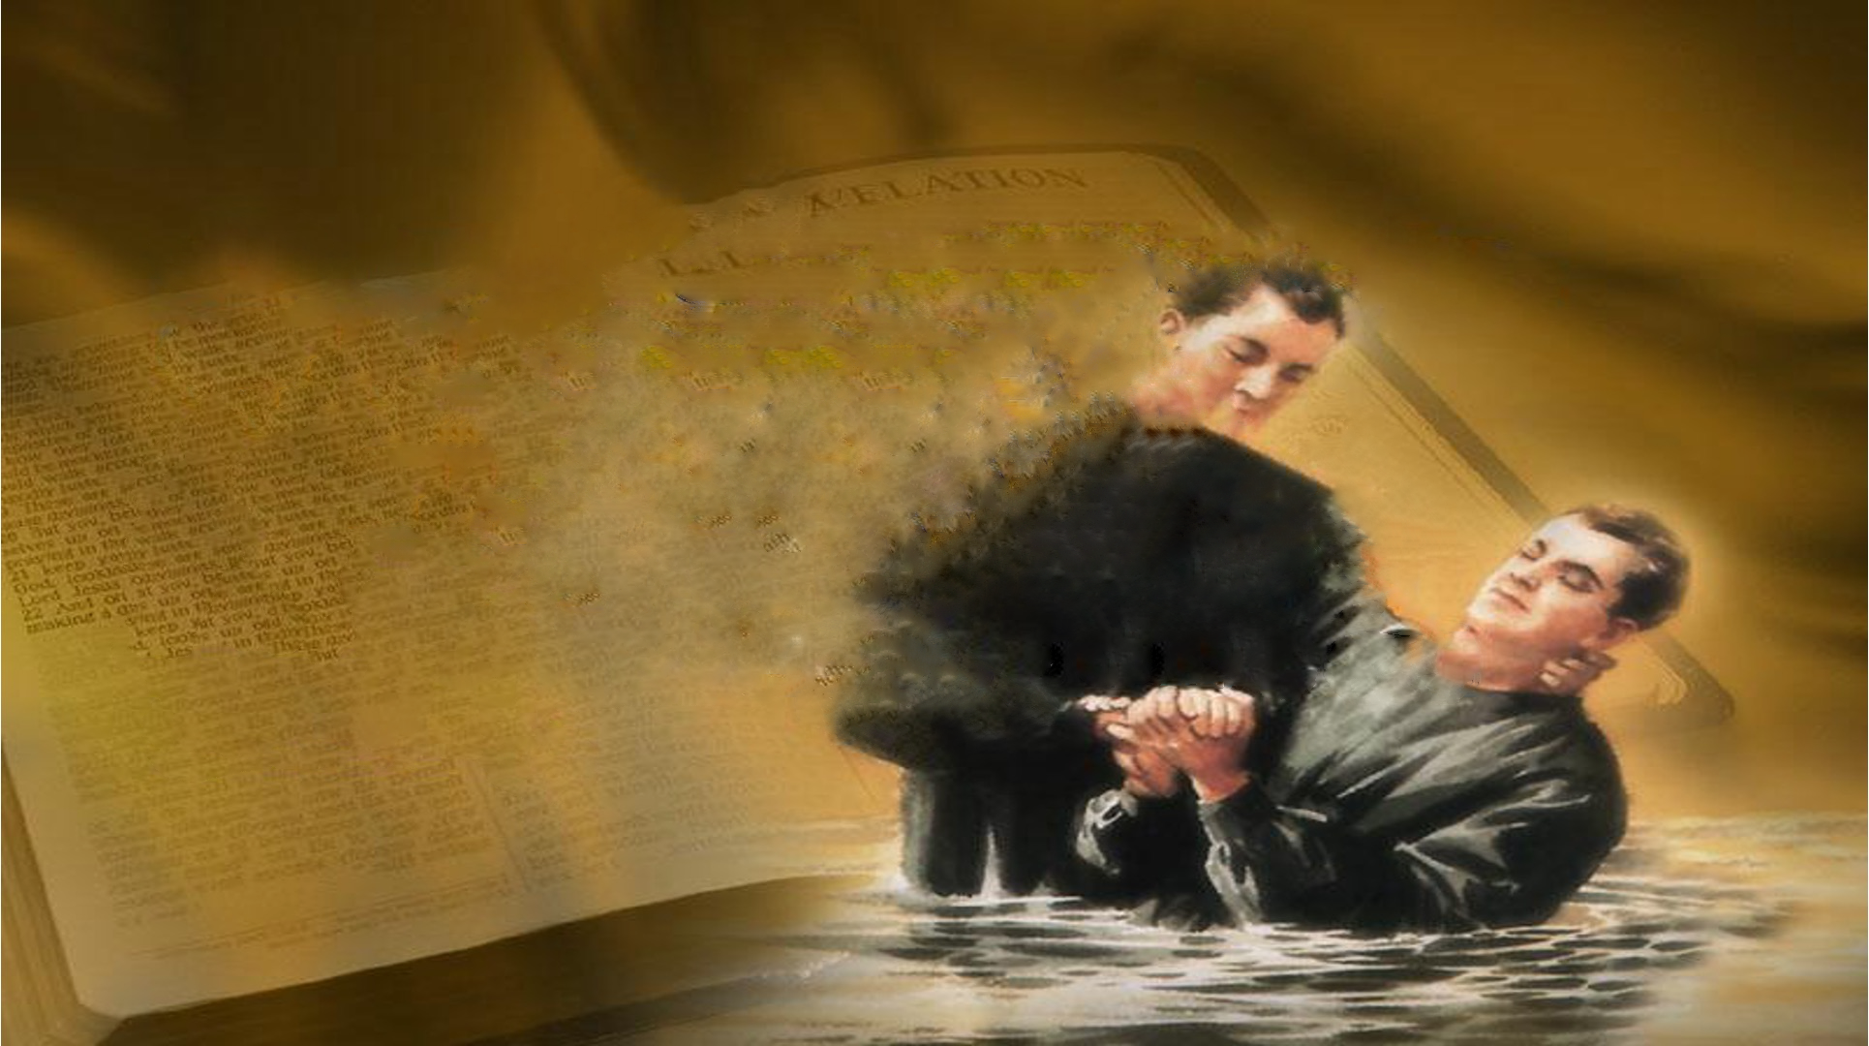

Slide 31
«Наблюдая подобные перемены в характере людей, мы убеждаемся, что преобразующая сила Божья полностью изменяет всего человека. Мы не в состоянии видеть Святого Духа, но мы можем обнаружить свидетельства Его работы в преобразованной личности тех людей, что прежде были закоснелыми и ожесточенными грешниками».
Евангелизм, с. 288.2

Slide 32
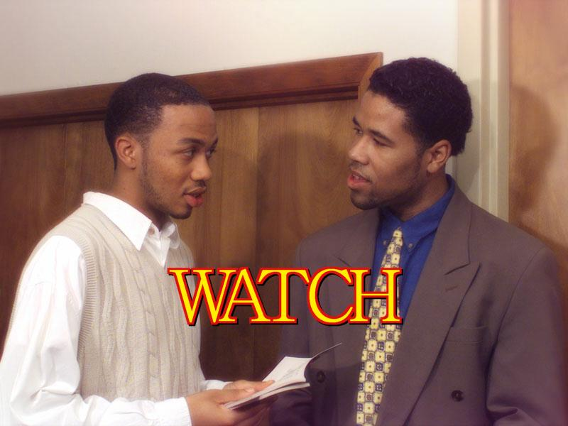
Наблюдайте

Slide 33
«С глубокой серьёзностью Иисус наблюдал за переменами, происходившими с Его слушателями. Отрадно было Ему глядеть на лица, выражавшие заинтересованность и удовлетворение. Когда, разрушив стену себялюбия, стрелы истины попадали в сердце, ведя к покаянию и пробуждая благодарность, Спаситель радовался...

Slide 34
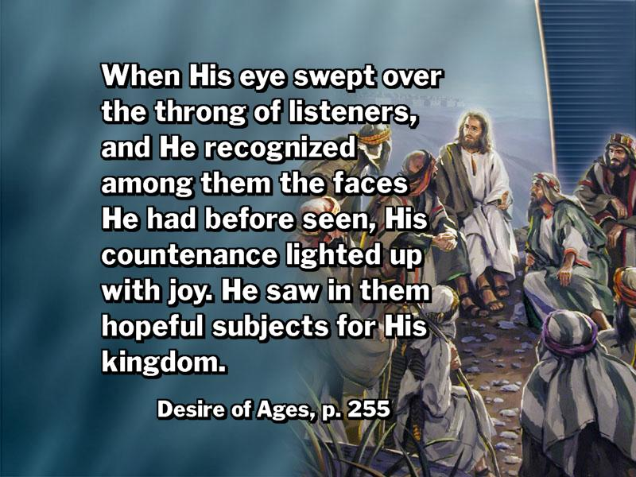
...Взглядом скользнув по толпе слушателей, Он узнавал знакомых, и лицо Его светлело: Он видел многообещающих подданных Своего царства...

Slide 35
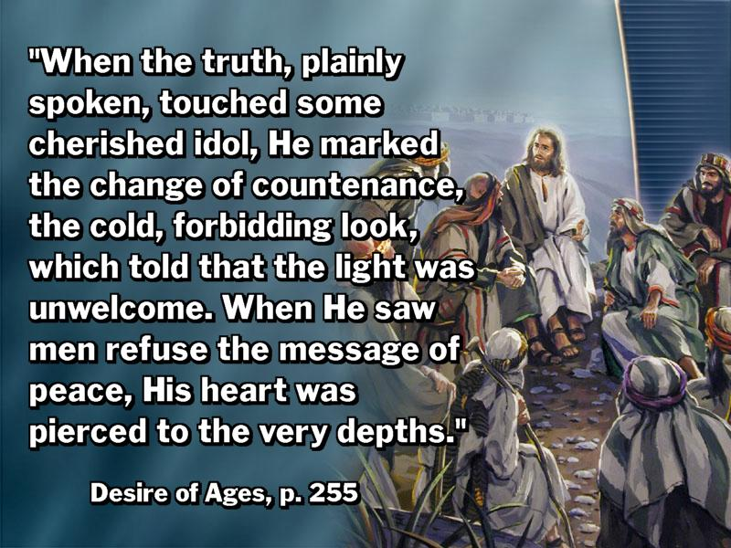
...Когда напрямую высказанное слово затрагивало почитаемого кумира, то по холодным, неприветливым лицам Он видел, что они не радовались свету. Люди, отказывающиеся принять весть мира, вызывали Его глубокую скорбь».
Желание веков, с. 255.1

Slide 36
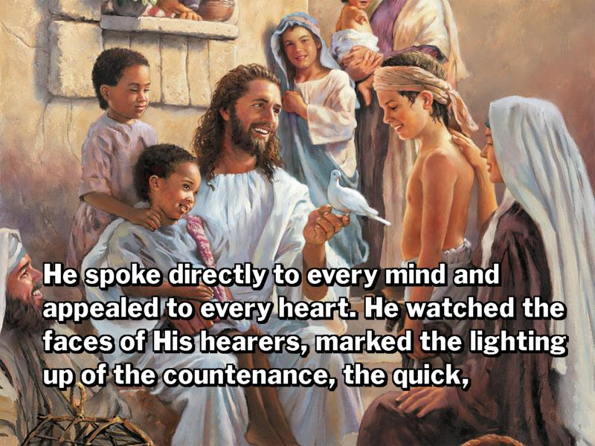
«Он взывал непосредственно к каждому уму и обращался к каждому сердцу.
Он наблюдал за лицами слушателей, замечал в них просветление или быстрый ответный взгляд, который свидетельствовал, что истина коснулась души. И тогда в Его сердце слагался ответный аккорд сочувственной радости».
Евангелизм, с. 295.2

Slide 37
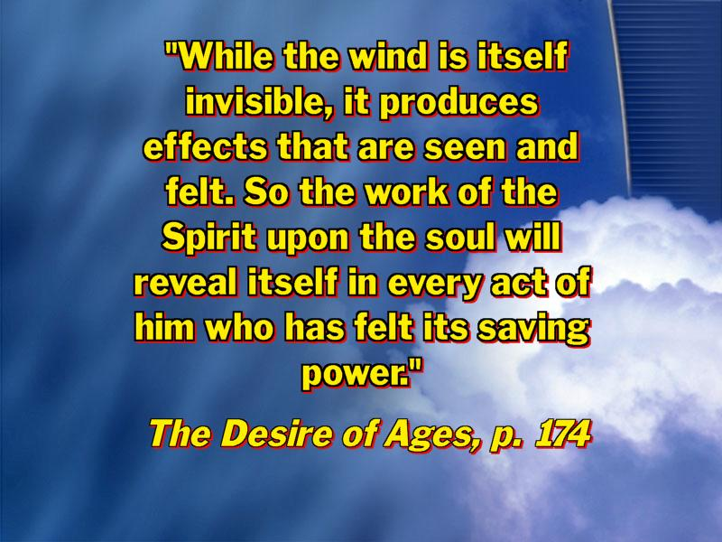
«Хотя ветер невозможно увидеть, результаты его действия видны и ощутимы. Так и работа Духа над сердцем открывается в каждом поступке того, кто испытал на себе эту спасительную силу».
Желание веков, с. 173.1

Slide 38
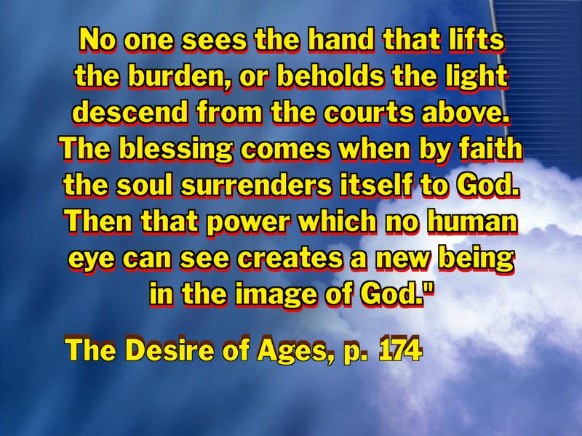
«Никто не чувствует прикосновения той руки, которая снимает бремена, и никто не видит свет, который нисходит из небесных чертогов. Благословения даются тому человеку, чья душа верою покоряется Богу. И тогда сила, невидимая для человеческого глаза, творит новое существо по образу Божьему».
Желание веков, с. 173.1

